Slide 1
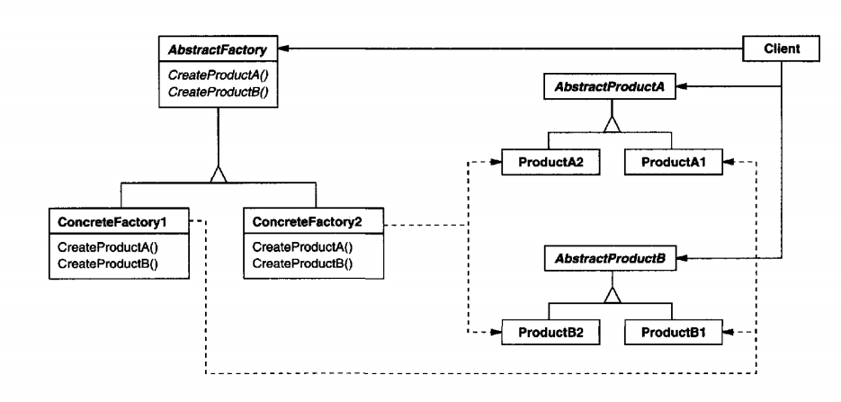
1. Abstract Factory 抽象工廠
Provide an interface for creating families of related or
dependent objects without specifying their concrete classes.
提供用於創建相關或從屬對象族的接口，而無需指定其具體類。
相似產品 不同工廠生產 變成不同產品
Nike的拖鞋(A1)
原本是Nike工廠生產(F1)
換成Addias工廠生產(F2)
變成addias拖鞋(A2)
以圖來說有A、B兩種產品
Factory1生產的是產品A1、B1
Factory2生產的是產品A2、B2
Notes:
1.雖然ConcretFactory1 做不到Create B 但是還是必須public 這個方法(return null)
2.AbstractFactory是定義方法(getColor,getShape) 而且是Color getColor (Color是interface)

Slide 2
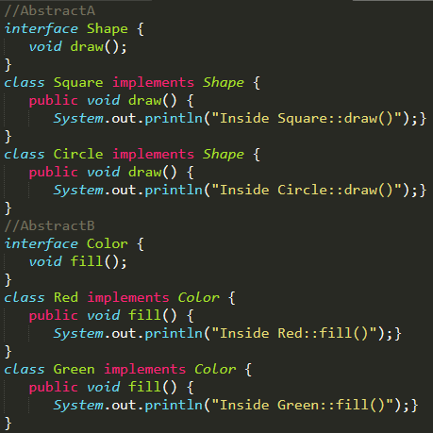
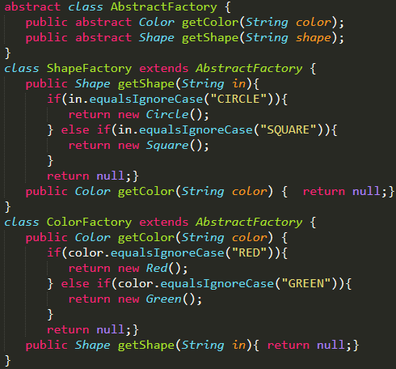
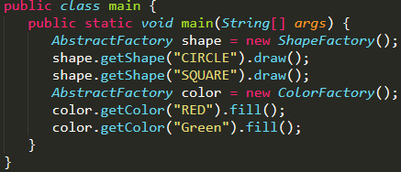

1.不同工廠就建造相對應的產品
2.只有Product一種產品 因為有兩個工廠
所以實體建造出來會有兩個Concrete Product
3.可以透過不同工廠產生不同廠牌但相似的產品

Slide 3
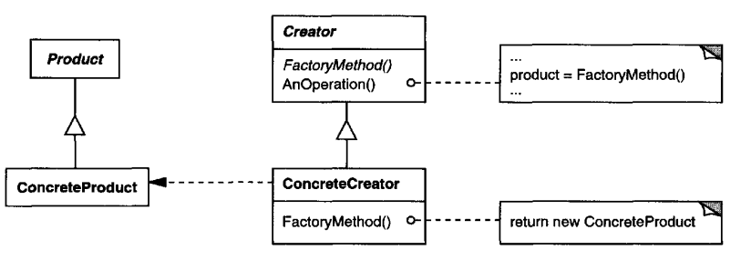
2. Factory Method 工廠方法
Define an interface for creating an object, but let subclasses decide which class to instantiate.
Factory Method lets a class defer instantiation to subclasses.
定義用於創建對象的接口，但讓子類決定實例化哪個類。
Factory Method允許類將實例化延遲到子類。
一個工廠對應一個ConcreteFactory
多一個產品就要多一種ConcreteFactory

Slide 4
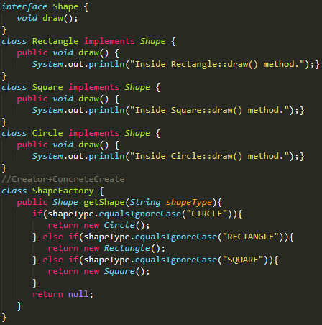
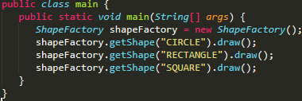

1.把Concrete Factory根據對應的Product實作
2.實作Concrete Product的Method
3.透過工廠製造產品，不用透過建構子(封裝細節)

Slide 5
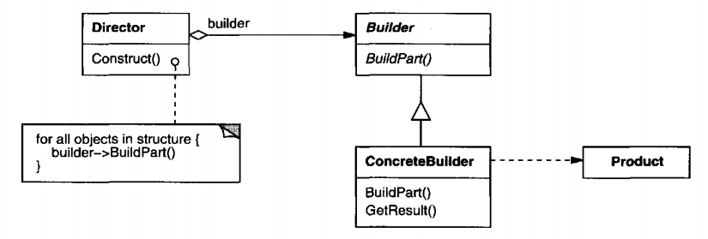
3. Builder 建造者模式 ***
Separate the construction of a complex object from its representation
so that the same construction process can create different representations.
將復雜對象的構造與其表示分開，以便將其複制相同的施工過程可以創建不同的表示。
這個模式用來建造由複雜組成的產品
Builder可以製造許多part 組成Product
每一個ConcreteBulider
會根據Director的規定建立產品
Director裡面會規定如何建造
再透過ConcreteBulider來取得產品

Slide 6
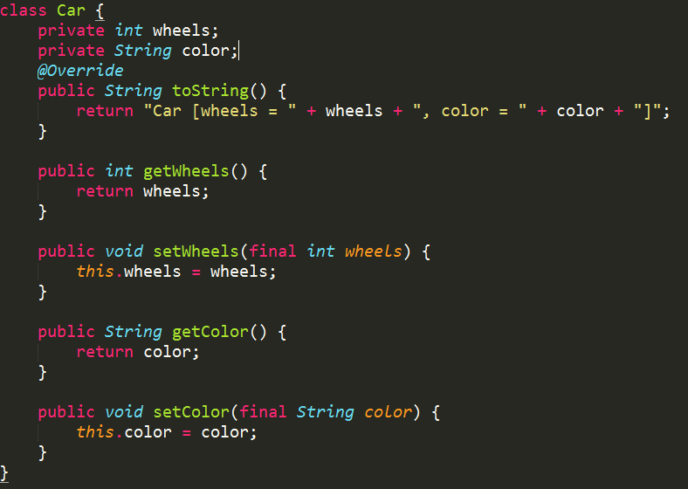
要產出的Product
toString的方法是
如果直接Print物件
系統會自統呼叫toString方法
如果沒有複寫則會印出記憶體位置..等資料
其他都是設定跟取得值的方法

Slide 7
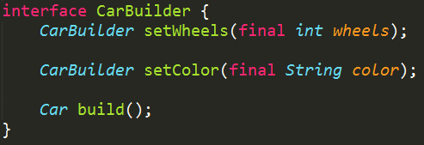
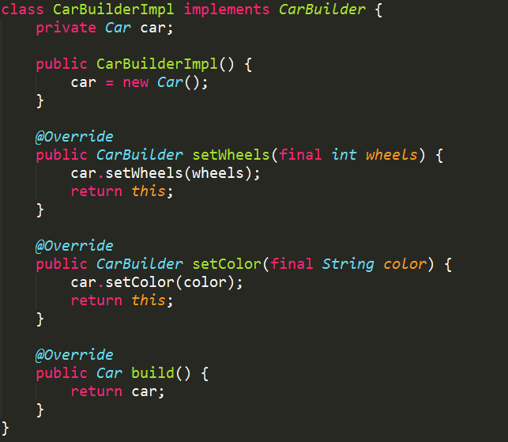
定義好Builder的方法
ConcreteBulider會建造好產品
再根據Director的指令
Set好產品的參數(或是組成產品)
然後Director就可以取得產品

Slide 8
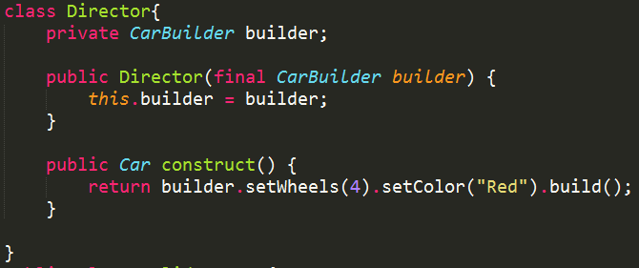
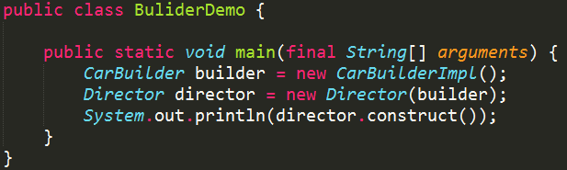
Director根據不同的Builder取得不同的產品
Director會決定建造的方法來構成產品的內部構造(參數、組成方式)
使用者透過Director就可以取得產品

Slide 9
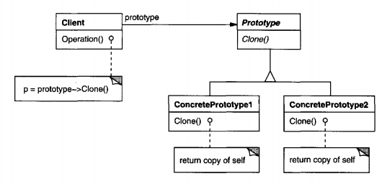
4. Prototype 原型模式
Specify the kinds of objects to create using a prototypical instance,
and create new objects by copying this prototype.
使用原型實例指定要創建的對象類型，然後創建新對象複製此原型的對象。
這個Pattern簡單來說就是用來複製
Prototype是原體
ConcretePrototype就是複製體
很簡單，問題在於如何去複製

Slide 10
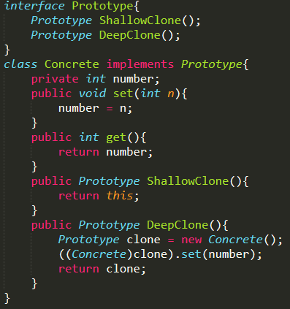
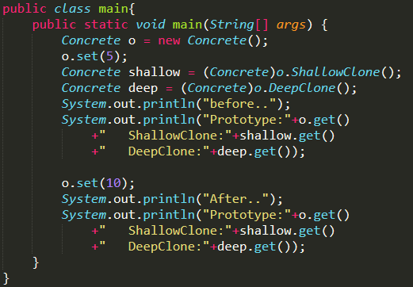

Shallow Copy 當原型被修改，複製體也會跟著改
Deep Copy 當原型被修改，複製體不會跟著改

Slide 11
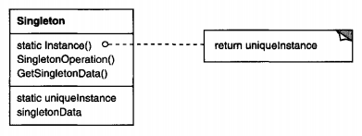
5. Singleton 單例模式
Ensure a class only has one instance, and provide a global point of access to it.
確保一個類只有一個實例，並提供一個全局訪問點。
Singleton就是要確保物件只有一個實例可以被重複使用 所以常常是被使用率極高(重複存取)的原件才會這樣做

Slide 12
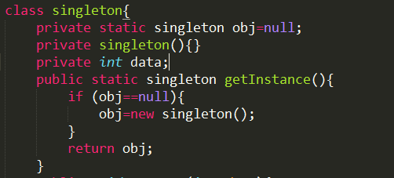
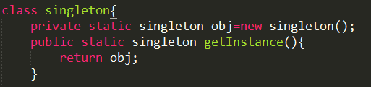
LazySingleton 被需要的時候才建造實體
EagerSingleton一開始就存在著實體
Problem：在大量(多人)存取時可能會造成問題產生多個實體
若為否則在此時建造實體
在取得實體時判斷是否已經建造
在一開始就先建造好實例
反正反覆存取一定會用到
需要的時候直接回傳同一個

Slide 13
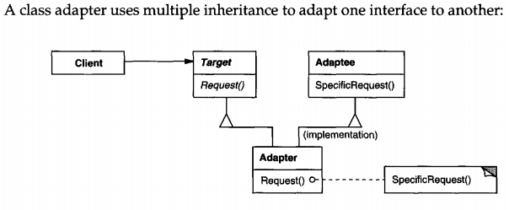
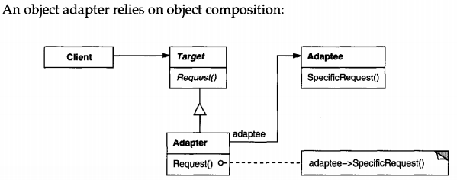
6. Adapter 轉接器模式 ***
這個Pattern就是把舊有的物件(Adaptee)
轉換成需要的物件(Target)
讓使用者可以使用舊有物件的功能來達成新物件的功能
Convert the interface of a class into another interface clients expect.
Adapter lets classes work together that couldn't otherwise because of incompatible interfaces.
將類的接口轉換為客戶期望的另一個接口。 適配器由於不兼容的接口，類無法協同工作。
Class的方式只是換成了用多重繼承的方式
讓Adapter多繼承Adaptee
因此也可以使用Adaptee來做成Target的方法
【Java不支援多重繼承故不討論】
Object方式簡單來說就是透過aggregation
把Adaptee放在Adapter中繼承Target
使用者就會認為Adater是Target
Adapter再用Adaptee的方法來做成Target的方法

Slide 14
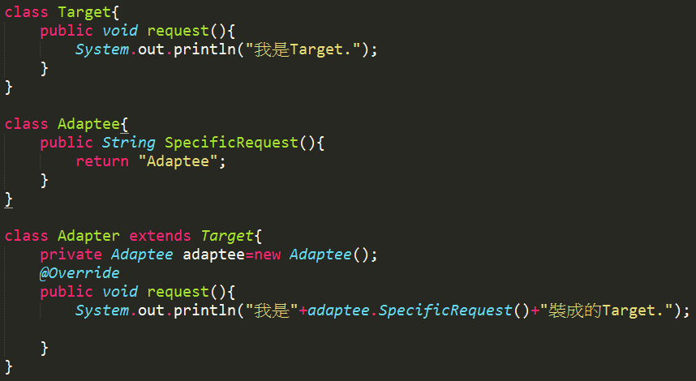
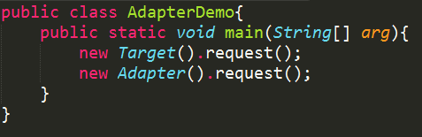

Adapter透過Adaptee的方法實現
Traget的Request方法

Slide 15
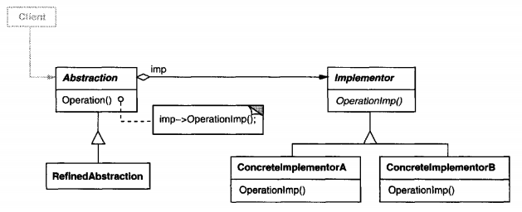
7. Bridge 橋接模式 ***
Decouple an abstraction from its implementation so that the two can vary independently.
將抽象與其實現分離，以使兩者可以獨立變化。
假設左邊有三種框架
右邊有四種實作那總共就有3x4=12種變化
所以只要一方增加了就可以多出很多種變化
例如：軟體可以選擇要用什麼語言
Strategy是Behavioral pattern 強調的是/使用者可以選擇怎樣的方式去做
Bridge是Structural pattern 強調的是/把架構跟實作分離
小敏會強調Bridge是架構和實作的所有組合都能夠實現

Slide 16
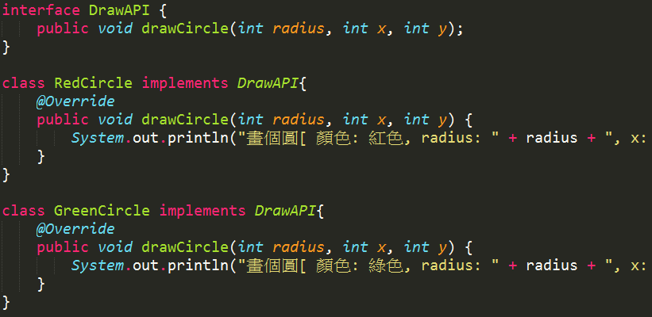
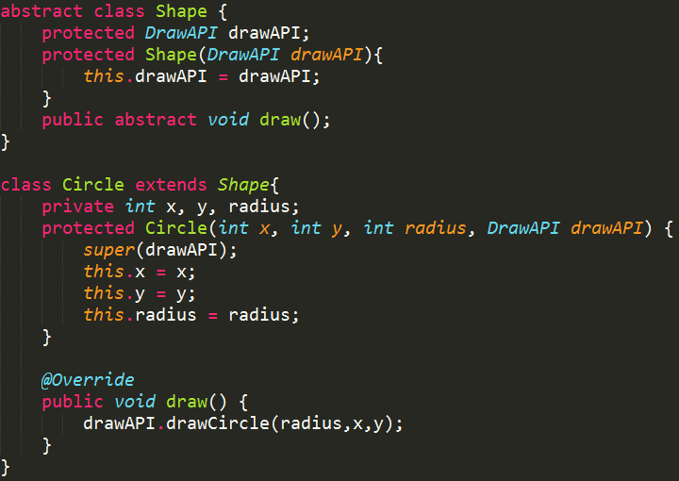
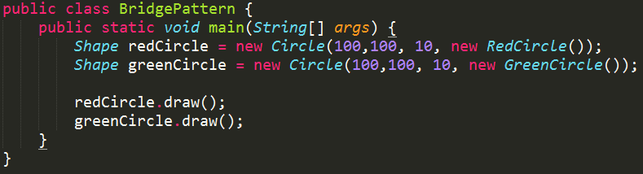

其實就是跟Stragegy很相似的寫法
這是實作的部分 DrawAPI先定義好方法drawCircle
然後有兩個實際的方法RedCircle跟GreenCircle
架構的地方
在裡面放置一個DrawAPI
在這個例子中只有一種Circle
配兩種顏色(Red,Green)所以只有兩種結果
根據放進來的API做對應得畫圖方法

Slide 17
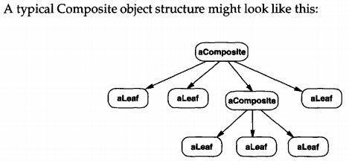
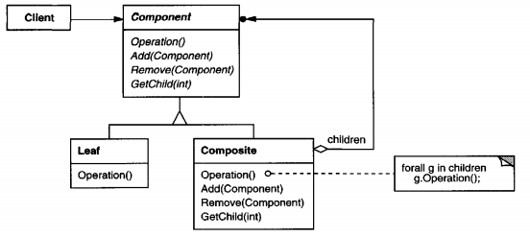
8. Composite 組合模式
Compose objects into tree structures to represent part-whole hierarchies.
Composite lets clients treat individual objects and compositions of objects uniformly.
將對象組織成樹狀結構產生出階層關係。讓外界一致性(都視為Component)對待個別類別物件和組合類別物件。

Slide 18
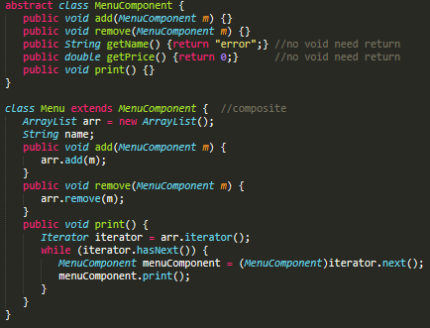
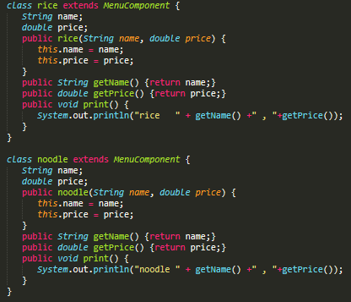
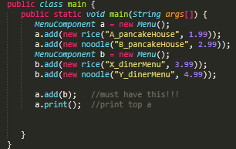

1.先作好方法，防止Leaf使用到功能時不會錯誤 可以作空→{}
2.Leaf (rice,noodle)
3.建立 composite ( menu) ，組合需要ArrayList儲存多個元件，
因為Composite、Leaf 本身繼承，都可以視為Component
4.成功建立樹
import java.util.*;
import java.util.Iterator;
import java.util.ArrayList;
a
rice
noodle
b
rice
noodle

Slide 19
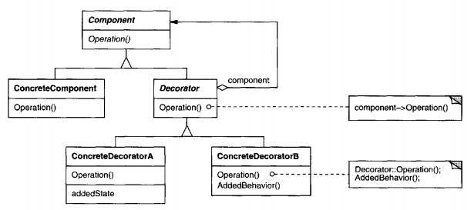
9. Decorator 裝飾模式 ***
Attach additional responsibilities to an object dynamically. Decorators provide a
flexible alternative to subclassing for extending functionality.
動態地將附加職責附加到對象。 裝飾者提供了一個靈活的子類化替代方法，用於擴展功能。
Decorator(Component)
Decorator(Component)
Concrete
(Component)
跟Composite相似的結構 重點在可以一層一層的疊上去
用Decorator去包裝ConcreteComponent
讓原本的Component很容易擴充而不用修改原本寫好的

Slide 20
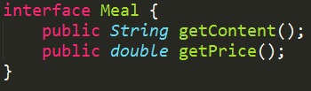
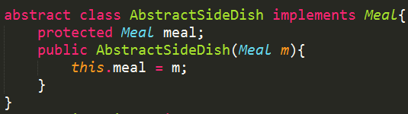
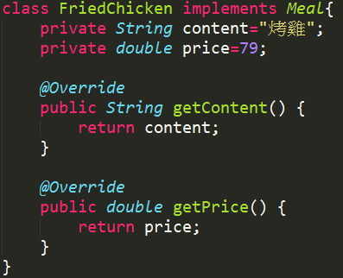
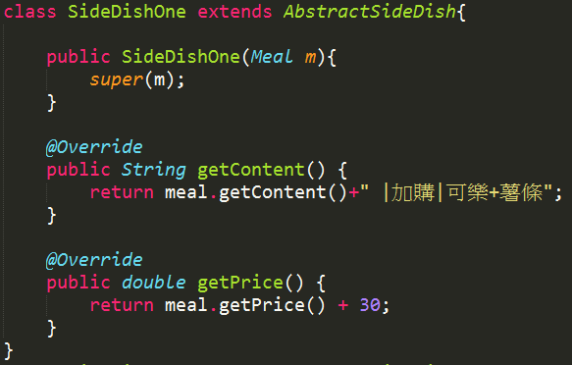
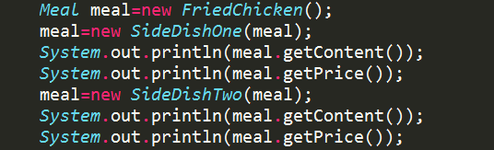

1.每個餐點都有取得內容跟價錢兩個方法
2.Abstract Decorator 要包裝餐點所以裡面放置一個Meal
3.Concrete component (被包裝的)不能包裝別人放在最底層
4.Concrete Decorator在呼叫方法的時候會
呼叫內部一層的相同方法再加上自己的以達到包裝(擴充)
有點類似遞迴的概念

Slide 21
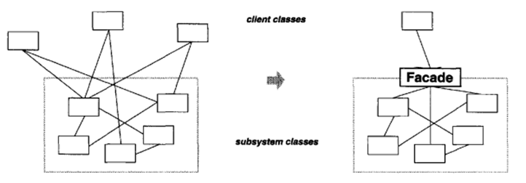
10. Facade 外觀模式
Provide a unified interface to a set of interfaces in a subsystem.
Facade defines a higher-level interface that makes the subsystem easier to use.
為子系統中的一組接口提供統一接口。 Facade定義了一個更高級別的界面，使子系統更易於使用。
把原本客戶端跟子系統 間錯綜複雜的關係簡化
讓客戶端透過一個介面 就能夠使用所有的功能
客戶端也不會知道有多少 子系統在運作只會知道介面

Slide 22
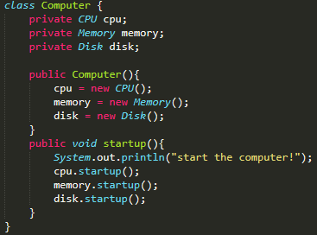
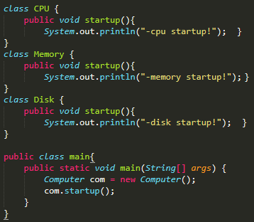

1.Façade介面裡面包含所有子系統
2.總共三個子系統
3.客戶端只會使用到Façade去操作
(我按下開機，後面怎麼執行不重要)

Slide 23
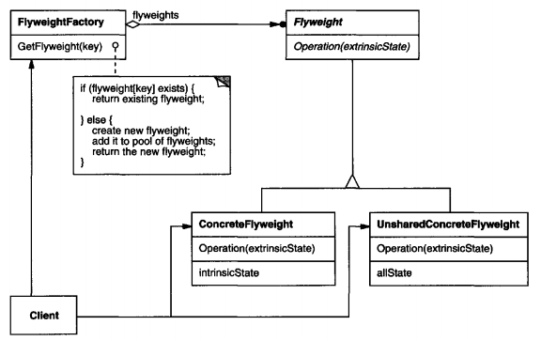
11. Flyweight 享元模式 ***
Use sharing to support large numbers of fine-grained objects efficiently.
使用共享可以有效地支持大量細粒度對象。
共享物件，用來盡可能減少記憶體使用量 以及分享資訊給儘可能多的相似物件。
Flyweight(所有具體享元的父類別) 為這些類規定需要實現的公共接口。
ConcreteFlyweight 實現Flyweight接口，並為內部狀態拉回存儲空間。
FlyweightFactory： 負責創建和管理享元角色。
Client： 需要存儲所有享元對象的外部狀態。
Intrinsic: 可被共享的 Extrinsic:不被共享的

Slide 24
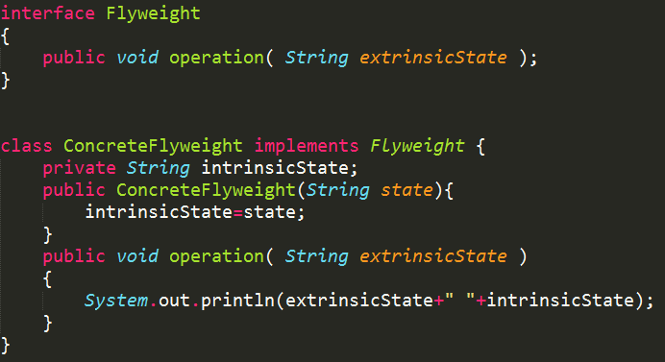
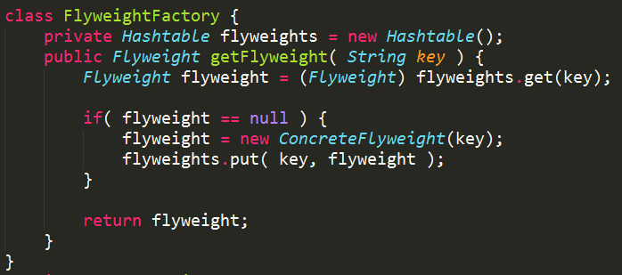
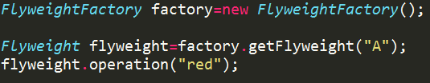
儲存在內部的intrinsic 使用時可以共享出去
不被共享的在使用時才取得
Factory使用Hashtable存放Flyweight物件
要取得Flyweight時先從HashTable裡面找
找不到再建造一個新的，減少記憶體空間的使用

Slide 25
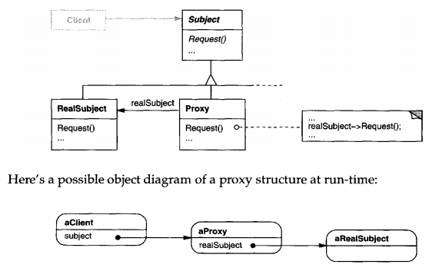
12. Proxy 代理模式***
Provide a surrogate or placeholder for another object to control access to it.
為另一個對象提供代理或占位符以控制對它的訪問。
透過一個代理人來代替Real的東西
根據功能不同大致可以分四種
虛擬(Virtual Proxy) 用比較不消耗資源的代理物件來代替實際物件， 實際物件只有在真正需要才會被創造
遠程(Remote Proxy) 在本地端提供一個代表物件來存取遠端網址的物件
保護(Protect Proxy) 限制其他程式存取權限
智能(Smart Reference Proxy) 為被代理的物件增加一些動作

Slide 26

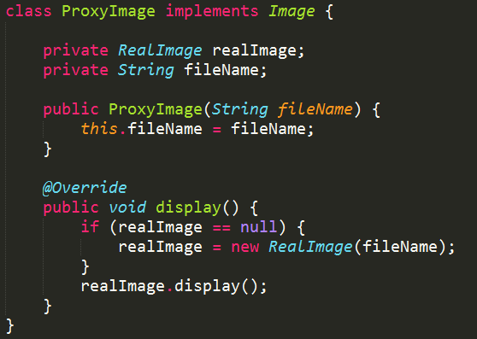
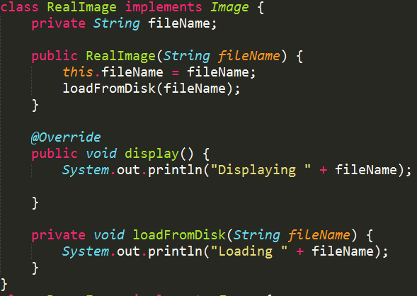


Proxy應改比較少問實作，畢竟有很多種
不過就先放一個簡單的Proxy
定義好Image的方法
在讀取時先判斷圖片是否已經有了，如果沒有就開始讀取
讀取完畢就可以直接顯示(display)
在建構的時候便開始讀取
顯示真正的圖片
我們就可以透過Proxy來讀取
而不用操作真正的Image

Slide 27
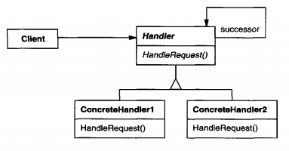
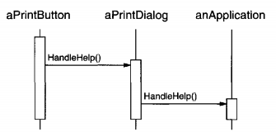
13. Chain of Responsibility 責任鏈模式
Avoid coupling the sender of a request to its receiver by giving more than one object a chance to handle the request.
Chain the receiving objects and pass the request along the chain until an object handles it.
避免通過提供多個請求將發送者的請求與其接收者耦合對象有機會處理請求。
鏈接接收對象並通過沿鏈請求，直到對象處理它。
這個Pattern很簡單
就是把很多個處理器串在一起
當這個處理器無法處理就交給下一個
可以處理越多事情的Handler放越後面

Slide 28



1.每個Helper裡面要放下一個Helper
在建構子中放置下一個Helper
2.判斷下一個Helper 是不是Null
不是就交給下一位 next.help
3.零錢處理器現在這個是處理10的，只負責10塊
用取餘數，把10取完後交給next
4.把所有Helper串起，沒有下一個就放null
Notes:
第一個沒有在做事 丟給第二個

Slide 29

14. Command 命令模式
Encapsulate a request as an object, thereby letting you parameterize clients with different requests,
queue or log requests, and support undoable operations.
將請求封裝為對象，從而允許您使用參數化客戶端不同的請求，隊列或日誌請求，並支持可撤銷的操作。
把常用、常常重複的指令包裝成Command
需要用到的時候就透過Command來執行
Invoker用來執行Command的
Command是操作Reciver的
Reciver是真正有功能的
降低耦合度
很容易增加新的命令
可從小命令(micro)組成大命令(combined)
Client -> Invoker ->command -> Receiver
客人 服務生 點餐 廚師
Notes:
Client（客户）：负责创建一个具体的命令（Concrete Command）
Invoker（调用者）：调用者持有一个命令对象，并在某个时刻调用命令对象的 execute() 方法。
Command（命令接口）：包含命令对象的 execute() 方法和 undo() 方法。
ConcreteCommand（具体命令）：实现命令接口。包括两个操作，执行命令和撤销命令。
Receiver（接收者）：接受命令并执行。
*组合命令:你可将多个命令装配成一个组合命令，即可以比较容易地设计一个命令队列和宏命令。一般说来，组合命令是Composite模式的一个实例。

Slide 30





class Invoker {
Command command;
}
class On implements Command {
Receiver r;
}
1.Invoker存放要執行的Command
2.創造Command並把Reciver丟進去
Set進Invoker就可以執行Command
3.真正動作是Reciver執行

Slide 31

15. Interpreter 解釋器模式 ***
Given a language, define a represention forits grammar along with an interpreter
that uses the representation to interpret sentences in the language.
給定一種語言，定義其語法的表示以及解釋器
使用表示來解釋語言中的句子。
在處理一些複雜的問題上
我們希望可以透過分析器把問題丟進去
答案會自然產生
然而當問題變數改變時
不必修改原本寫好的分析器
就會使用到Interpreter

Slide 32

我們試著為這個決策原則建立一棵樹
並使用Interpreter求出答案
promoted
Y
N
10%raise
work
interest
Y
N
N
Y
own
office
stay
quit
10%raise
Y
N
Y
N
stay
quit
stay
quit

Slide 33



轉換成程式怎麼寫？
1.看到的任何樹節點都是一個Experssion
2.總共有六個情況 ，
四個nonTerminal(promoted、raise、workinterest、ownoffice)，
兩個Terminal(Stay、Quit)
Terminal節點，輸出結果。
nonTerminal會有左右節點
(依情況而定，有時候可能是單邊節點)
解析的方法，根據此節點的結果分別繼續往左右節點走，直到Terminal節點得出結果。

Slide 34



3.Interpreter最重要的地方，建立結構(樹)
4.輸入與執行
Map分別用來存四個NonTerminal的情境抉擇狀況
輸入並用空格分割
將輸入分別填入Map中，並根據result結果輸出答案

Slide 35

16. Iterator 走訪器模式
Provide a way to access the elements of an aggregate object sequentially without
exposing its underlying representation.
提供一種順序訪問聚合對像元素的方法揭露其潛在的代表性。
提供方法走訪集合內的物件
走訪過程不需知道集合內部的結構
Notes:
list

Slide 36




import java.util.Iterator;
Java的Collection物件都有內建iterator()方法
直接拿來用吧..

Slide 37

17. Mediator 中介者模式
Define an object that encapsulate show a set of objects interact.
Mediator promotes loose coupling by keeping objects from referring to each other explicitly,
and it lets you vary their interaction independently.
定義一個封裝顯示一組對象交互的對象。
Mediator通過保持對像明確地相互引用來促進鬆散耦合，它可以讓你獨立改變他們的互動。
Façade / 希望提供一個介面對外提供操作
使用者不用知道任何底下的子系統運作(我按開機不管裡面)
Mediator / 當系統內部之間運作非常複雜
彼此的耦合太高的時候需要一個中介者來調節系統之間的運作

Slide 38



把原本彼此錯亂的溝通透過一個中介者來管理
把直接的溝通交給中介者來轉達
Mediator和Colleague之間會互相知道

Slide 39

18. Memento 備忘錄模式
Without violating encapsulation, capture and externalize an object's internal state
so that the object can be restored to this state later.
在不違反封裝的情況下，捕獲並外化對象的內部狀態
以便稍後可以將對象恢復到此狀態。
Memento就是用來備份資料以供日後還原
Originator負責建造Memento
Memento負責儲存需要備份的東西
Caretaker負責儲存這些備份下來的Memento

Slide 40



import java.util.ArrayList;
import java.util.List;
Memento 備份state (便條紙)
Originator建造memento (紙上的內容)
Caretaker 儲存這些備份 (便條紙一疊)

Slide 41


19. Observer 觀察者模式
Define a one-to-many dependency between objects so that when one object changes state,
all its dependents are notified and updated automatically.
定義對象之間的一對多依賴關係，以便一個對象改變狀態時，
所有家屬都會自動得到通知和更新。
Observer很簡單
就是當Subject改變時
要通知所有的Observer要更新了

Slide 42



import java.util.ArrayList;
import java.util.List;
1.用ArrayList儲存有訂閱這個
Subject的訂閱者(Observer)
2.用迴圈跑過所有ArrayList裡面的訂閱者
並把新的新聞通知她們更新
3.更新同時通知所有訂閱者更新

Slide 43

20. State 狀態模式 ***
Allow an object to alter its behavior when its internal state changes.
The object will appear to change its class.
允許對像在其內部狀態更改時更改其行為。該對像似乎會更改其類。
一個物件的行為會因為物件自身狀態不同
而表現出不同的反應動作。
例如一個自動販賣機物件，「選擇貨品」的功能。
會因為顧客有沒有投錢、投多少錢，而有不同反應。
「結構跟Strategy一模一樣 不過目的不一樣」
State是由自己轉變到下一個State
Strategy是由使用者決定要切換到哪一個方法

Slide 44






因為號誌燈需要讀秒倒數所以
把三個號誌燈繼承一個Light
讓燈有sleep()得方法可以倒數
實作State的change方法
每個燈的sleep時間不一樣
Sleep完之後會切換燈號到下一個狀態
2.再來號誌燈會使用State的change方法
當State被改變，change的實際方法也改變
3.在Sleep完之後會重新把號誌燈Set到下一個綠燈狀態
1.迴圈內會一直呼叫號誌燈要Change

Slide 45

21. Strategy 策略模式
Define a family of algorithms, encapsulate each one, and make them interchangeable.
Strategy lets the algorithm vary independently from clients that use it.
定義一系列算法，封裝每個算法，並使它們可互換。
策略允許算法獨立於使用它的客戶端。
為了達到相同的目的，物件可以因地制宜，
讓行為擁有多種不同的實作方法。
比如每個人都要「交個人所得稅」，
但是「在美國交個人所得稅」
和「在中國交個人所得稅」就有不同的算稅方法。
將實作的方法獨立出來成為一個Class，
透過繼承可以在不修改原程式碼的情況下擴充新程式碼
吻合OCP原則(Open-Closed Principl)
Runtime下改變(Override)
Dynamic Binding
OCP=軟體實體必須能夠延伸但不能修改，”對擴展開放，修改則封閉”

Slide 46



1.先宣告一個Interface(或abstract) 底下實作
2.在需要切換運作方法的物件內建立Strategy物件
3.當Context物件被呼叫execute時
真正去執行的是Strategy

Slide 47

22. Template 樣板模式
Define the skeleton of an algorithm in an operation, deferring some steps to subclasses.
Template Method letssubclassesredefine certain steps of an algorithm
without changing the algorithm's structure.
在操作中定義算法的骨架，將一些步驟推遲到子類。
模板方法letssubclasses重新定義算法的某些步驟而不改變算法的結構。
Template 顧名思義就是提供一個固定的樣板
你可以自行修改樣板的方法來達到不一樣的效果
Template Method 必須是Final因為要定義好執行順序
Primitive是Abstract必須被複寫的方法 (會根據情況改變-切換演算法)
Hook有兩種說法
老師一直說的他是一個Boolean值，當Template執行的過程中可以根據這掛勾決定要不要執行這一段
網路上說Hook是一個預設為空的方法(Concrete)，子類別可以選擇是否覆寫這個方法來擴充功能
Concrete methods偶爾會有如果是通用的方法就可以先實作好
Notes:
Hook不能為抽象，class hook( ){ };
Template 究竟是順序不能改還是內容不能改(待考證) 課本是指順序不能改 下面不寫死

Slide 48



1.先定義一套Abstract class 並固定好(final)版型
2.Contrete覆寫掉方法，執行不一樣的方法
常拿來跟Strategy比較
因為兩個都是切換演算法的Pattern
Strategy是Runtime
Template是Compiler Time

Slide 49


23. Visitor 參訪者模式
Represent an operation to be performed on the elements of an object structure.
Visitor lets you define a new operation without changing the classes of the elements on which it operates.
表示要對對象結構的元素執行的操作。
訪問者允許您定義新操作，而無需更改其操作的元素的類。
當你有很多元件(element)且數量固定
而這些元件常常需要被執行某些操作就可以使用Visitor
透過訪問者的方式來對這些元件進行操作
Notes:
Visitor 訪問的人
visitable(element)被訪問的人 有accept功能

Slide 50


1.先把Element跟Visitor的方法定義好
Element只有accept的方法(Override)
2.Visitor則要根據有幾個Element就會
有幾個Visit方法(Overload)

Slide 51


24. Model-View-Control 模式
簡單來說 View 就是使用者可以看到的東西 Controller 是當使用者透過View操作之後負責命令Model去做事情 Model 就是負責處理事情，處理完後再更新View到最新狀態

Slide 52



Q:當使用者透過View操作的時候Controller要怎麼知道呢? A:透過ActionListener在View上註冊Controller的Listener監聽View的動作
↓透過View的方法註冊進去
↓Controller內已經實作好的Listenter
Q:Model要怎麼通知View要更新? A:用Observer Pattern，model是Subject，View是observer Subject(model)裡註冊observer(view)，更新時就會通知observer(view)需要更新 **我給的MVC Code裡面有可以參考**
↓View裡面的方法，實際上是註冊到Button

Slide 53


Slide 54

Creational Patterns
Structural Patterns
BehavioralPatterns
可以參考
https://openhome.cc/Gossip/DesignPattern/
http://design-patterns.readthedocs.io/zh_CN/latest/index.html
https://en.wikipedia.org/wiki/Design_Patterns
https://skyyen999.gitbooks.io/-study-design-pattern-in-java/content/
Table 1.2: Design aspects that design patterns let you vary

